Slide 1


Муниципальное бюджетное общеобразовательное учреждение гимназия № 33 города Краснодар
Урок химии в 9 классе по теме
ЖЕЛЕЗО
составила:
учитель химии
Шакирова И.Ф.

Slide 2

План:
1.Нахождение в природе
2.Физические свойства простого вещества
3.Биологическая роль железа
4. Применение железа
5. Химические свойства
6. Получение (доменный процесс)
7.Рефлексия
8.Домашнее задание

Slide 3
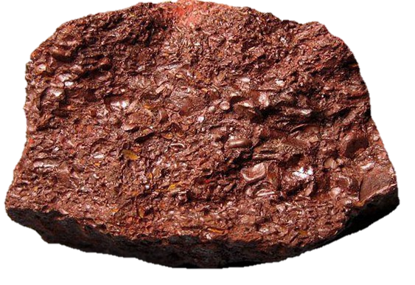
В природе:
Fe3O4 - магнетит (магнитный железняк)
Fe2O3 – гематит
FeCO3 – сидерит
FeS2- пирит
на месте по распространенности в земной коре – 8%

Slide 4
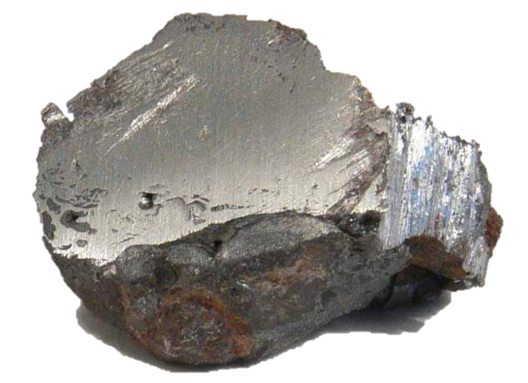
Физические свойства
Плотность – 7,87г/см3
Т плавления= 1539 С
Серебристо-серый
Пластичный
Электропроводный
Теплопроводный
Легко намагничивается

Slide 5
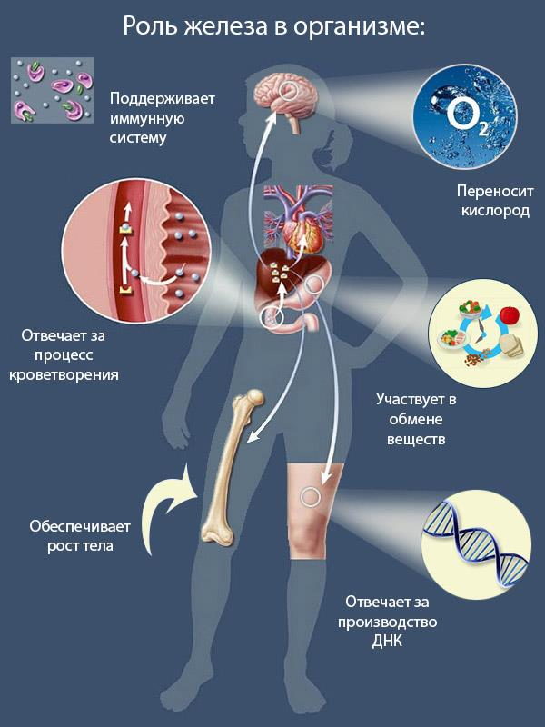
Биологическая роль

Slide 6
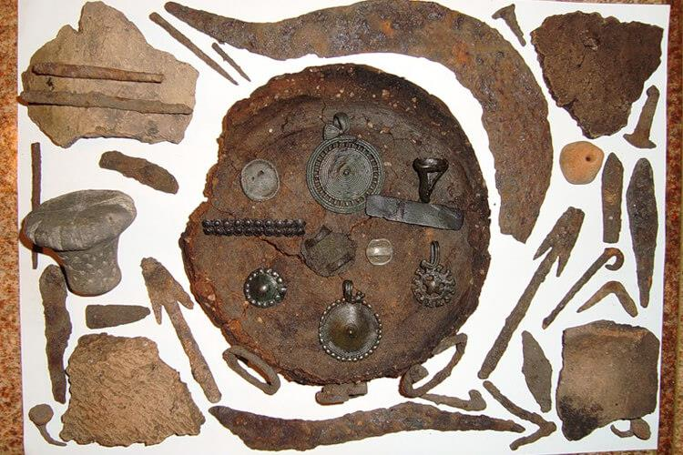
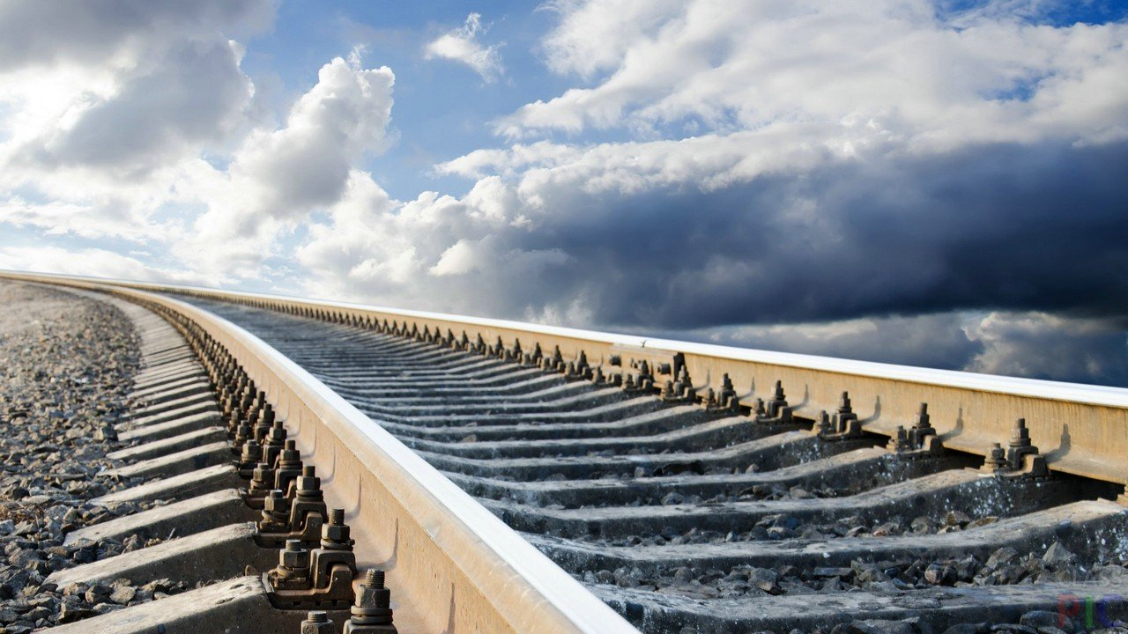
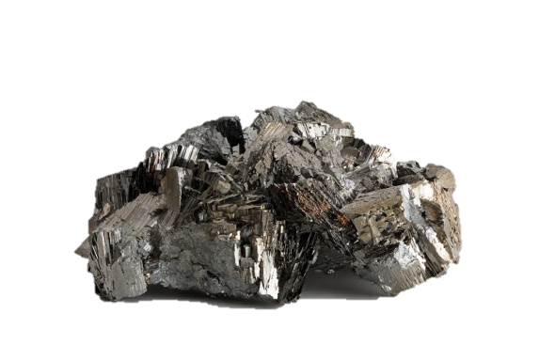

Применение железа

Slide 7
Химические свойства
Проявляют степень окисления
Fe⁺² | Fe⁺³
Взаимодействие с неметаллами
Fe + S → …. | 2Fe +3Cl₂ → …..
С кислородом
3Fe + 2О₂ → ….
С кислотами
Fe + 2HCl → …..+ H₂ | Fе + 6HNOз (конц.) → …..+ 3NО₂ + 3Н₂О
С солями
Fe + CuSO₄ → ….. + Cu
С водой
3Fe + 4H₂O → ……..+ 4H₂

Slide 8
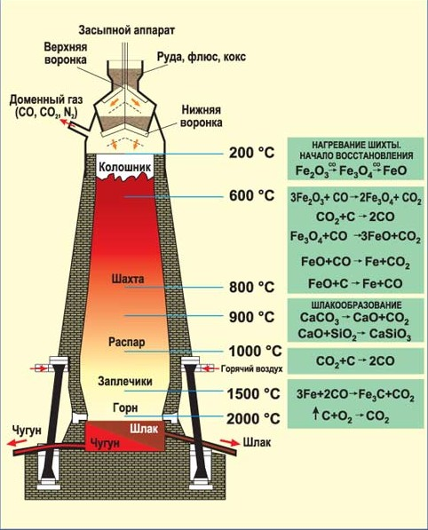
Получение железа
3CO + Fe₂O₃ → 3CO₂ + 2Fe
Железо получат в домнах в виде сплава с углеродом – чугуна

Slide 9
рефлексия):
Закрепление знаний
Fe + O₂ →
Fe + Cl₂ →
Fe + P →
Fe + H₂O→
Fe + HCl→
Fe + CuSO₄→
Укажите окислитель и восстановитель, уравняйте реакции, объясните различие в степенях окисления железа

Slide 10
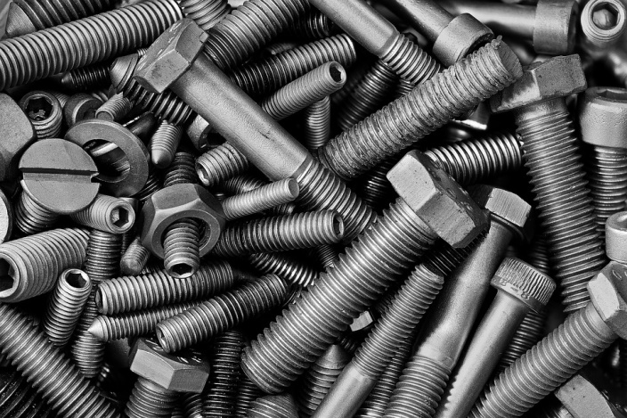
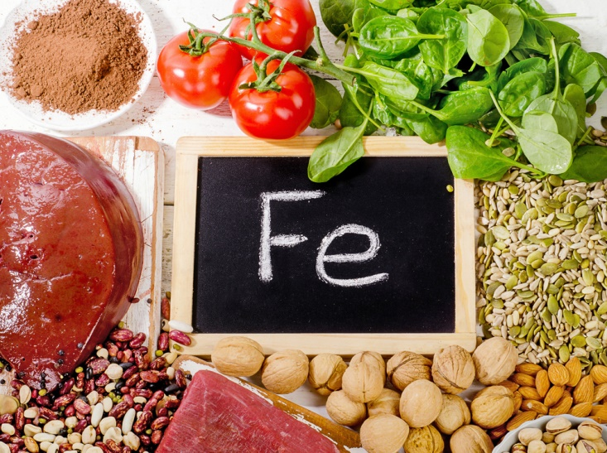
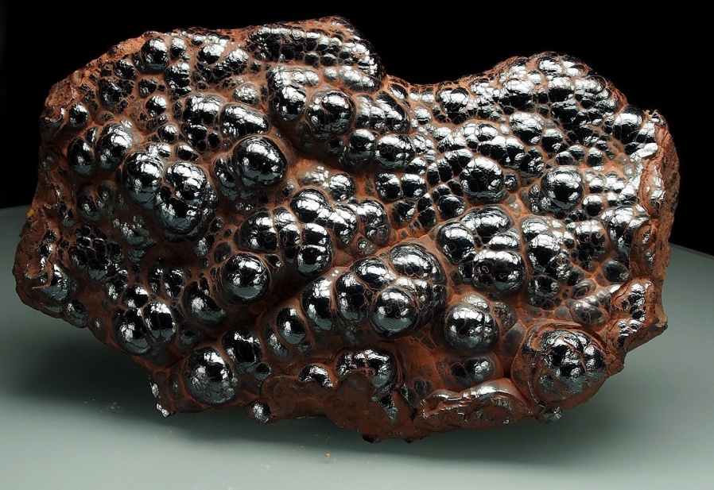
Домашнее задание:
Параграфы 48,49, упр.69-70

